Slide 1


PROJET DE FIN D'ÉTUDES
Licence Fondamentale En Informatique De Gestion
Mise en place d'un système partagé et sécurisé dédié à l’enseignement à distance
— Elaboré par :
KHALFI KHAWLA HAMZA KOUKI
— Encadré par : NEFZI MOUNIR
Année universitaire: 2019/2020
Notes:
-----Bonjour, je tiens d'abord à remercier les membres de jury d'avoir accepter de juger mon travail.
j'ai l'honneur de vous présenter mon PFE intitulé Mise en place d'un système partagé et sécurisé dédié à l'enseignement à distance .---------
Bjr , avant de commencer je vous présente mes vifs remerciements et mes salutations respectueuses aux membres de jurys qui ont accepté de juger mon travail qui s'intitule Mise en place d'un système partagé et sécurisé dédié à l'enseignement à distance au sein du la societe N3RD sous la direction de mr Monsieur Bchini Tarek.

Slide 2
01
02
Introduction
Problématique
03
04
Solution
Méthodologie Scrum
Plan
Notes:
------Notre présentation suit le plan suivant
donc Nous commencent par introduire--------------
Voici notre plan : on va commencer par une petite introduction suivie d'une étude préalable où on va discuter la problématique et apres les solutions trouvés passant par la methodlgie scrume

Slide 3
05
06
Spécifications des besoins
Analyse conceptuel de la solution
07
08
Mise en place de la solution
Conclusion et perspectives
Plan
Notes:
Spécifications des besoins, Analyse conceptuel de la solution, Mise en place de la solution et on va terminer par une conclusion

Slide 4
01.
Introduction
Notes:
Ajourd’hui l’volution des technologies a surpasser le niveau de l’eduaction
cad
le system educatif n’a pas evoluer depuit longtemp
c’est pour ce la l’etudiant diplome a une faible chance de s’integrer les startup et les entreprise car il n’a pas les connaisances necessaires

Slide 5
N3RD
L'entreprise française
Notes:
c'est pour cette raison N3Rd a choisi d'enseigner les nouvelle technologies
aux etudiants pour les prepares au monde professionnel

Slide 6
02.
Problématique
.
Notes:
mais aujourd’hui on un problem au niveau du method de travail
ou l’etudiant doit suivre un cours de façon traditionnelle (des enseignants, des étudiants et des cours sur place)

Slide 7


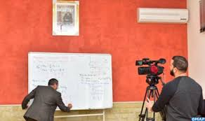


Notes:
ensuite il va etre explique par un l’instructeur au tableau ou avec datashow
nous avons recu beaucoup de reclamation a propos la maniere de présenter le cours aux etudiant
alors
l’etudiant l’a plus l’intere de finir le cours avec l’instructeur parceque chaque etudiant a sont propre rythme d’apprentissage et d’autre veulle apprendre a distance

Slide 8
03.
Solution
Notes:
alors on a decider de changer cetter mthode par une autre qui se focalise sur l’apprentissage mixte (cours PDF des vidéos explicatives des TP TD et des commentaires)
qui consiste essentiellement a encourager les etudiants a suivre leur propre rythme et encadre par les instructeur s’ils trouvront des difficulter au niveau du cours
et ces dernier vont etre developer a partir d’une platform de creation du Uleran

Slide 9
U learn

Slide 10
04.
Méthodologie Scrum

Slide 11
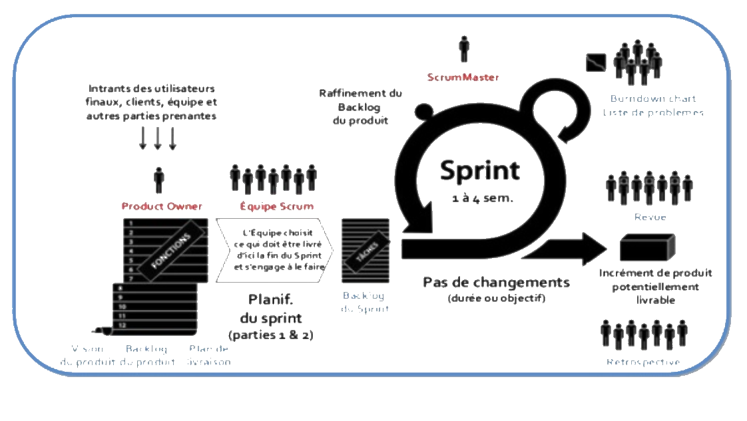
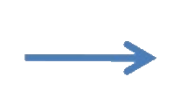
Le Scrum Master
Le Product Owner
L'équipe de développement
L’ Equipe de scrum
Notes:
Afin de bien gérer notre projet et nous assurer de son bon déroulement, nous avons opté pour l’utilisation de la méthode SCRUM.
SCRUM est plus un cadre méthodologique qu’une méthode. Il permet de développer un projet pendant une période relativement courte et de couvrir ses aspects de gestion.
Le projet est découpé en « Sprints ». Un « Sprint » est l’équivalent d’une itération.
SCRUM définit uniquement 3 rôles, qui sont les suivants :

Slide 12
05.
Spécifications des besoins

Slide 13
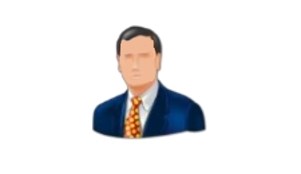


Identification des acteurs !
Administrateur :
c'est un personne qui bénéficie d'un accès de contrôle de tous les fonctionnalités de notre application
L'enseignant :
il assure l'animation de la formation au sein de la plate-forme
L'étudiant:
c'est un personne qui suit les formations au sein de la plateforme après Le paiement du prix des cours
Notes:
On commence par l’identification des acteurs ,,,,,,,,, on a 3 acteur prancipalle

Slide 14
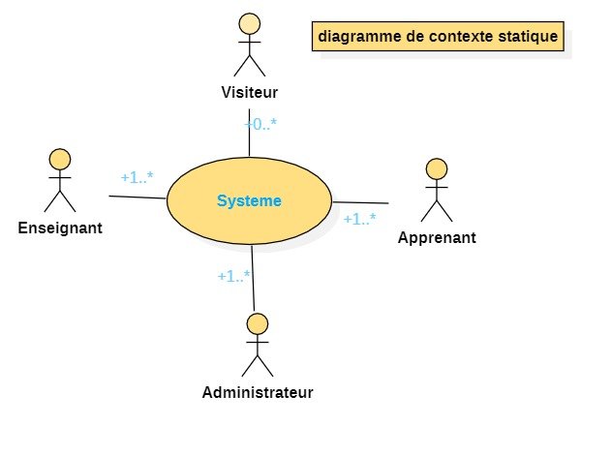
Le diagramme de contexte generale
Notes:
Puis

Slide 15
Les besoins fonctionnels :
Release
Sprint 1
Sprint 2
Sprint 3
Sprint 4
- Authentification , Inscrire
-Gérer le profil
-Gérer les utilisateurs
-vérifier les conditions d’inscription pour les utilisateurs
-Gestion des rôles utilisateurs
- Consulter les ressources et les liens d’apprentissage
-consulter l’évaluation consulter TD / TP
-Gérer les catégories / les cours
-gère les Tp/Td
-Gérer l’évaluation

Slide 16
Les besoins non fonctionnels :
• Portabilité : L’application doit être accessible via n’importe quel navigateur.
• Maintenance : L’une des plus importantes besoins de notre application est la facilité de modification pour s’adopter aux nouveaux besoins.
• Ergonomie de l’interface : L’ergonomie est un élément important de l’application : les écrans de saisie doivent être clairs, organisés avec cohérence, de façon à ce qu’une prise en main soit la plus rapide possible.
• La Sécurité : La solution proposée permet à l’utilisateur une navigation sécurisée. Elle n’est accessible qu’avec une authentification.
Notes:
Passant aux besoins non fonctionnels, l’application doit être

Slide 17
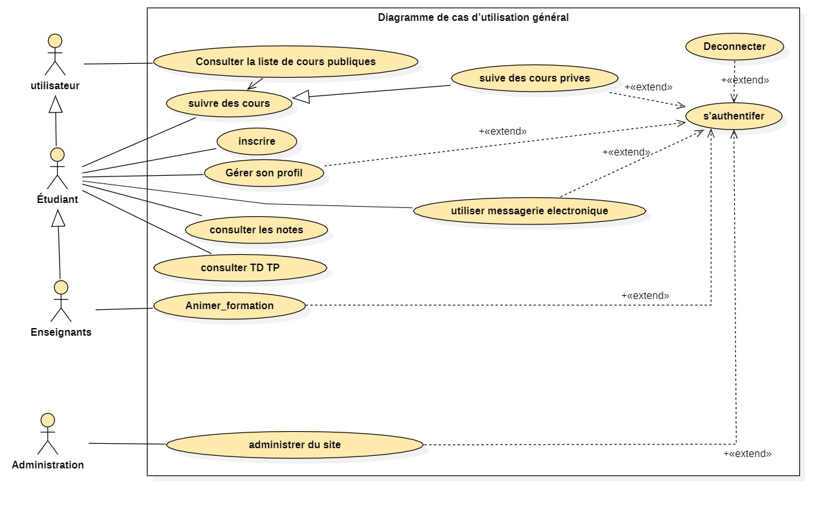
Le diagramme de cas d’utilisation général
Notes:
On commence par l’identification des acteurs ,,,,,,,,, on a 3 acteur prancipalle

Slide 18
06.
Analyse conceptuelle
de la solution
.
Notes:
passant maintenant au technologie

Slide 19
Les besoins fonctionnels :
Release
Sprint 1
Sprint 2
Sprint 3
Sprint 4
- Consulter les ressources et les liens d’apprentissage
-consulter l’évaluation consulter TD / TP
- Authentification , Inscrire
-Gérer le profil
-Gérer les utilisateurs
-vérifier les conditions d’inscription pour les utilisateurs
-Gestion des rôles utilisateurs
-Gérer les catégories / les cours
-gère les Tp/Td
-Gérer l’évaluation

Slide 20
Sprint 3 : Enseignants
Gérer les cours

Slide 21
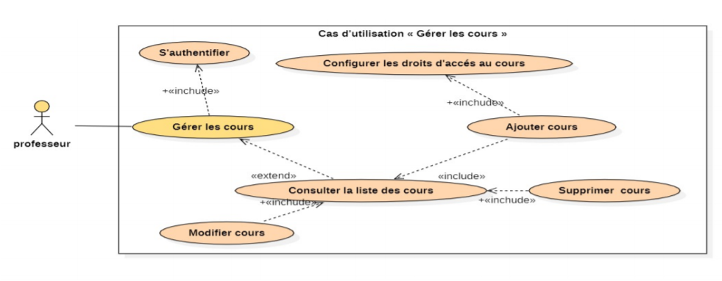
Diagramme des cas d’ utilisation « Gérer les cours »
Notes:
On commence par l’identification des acteurs ,,,,,,,,, on a 3 acteur prancipalle

Slide 22
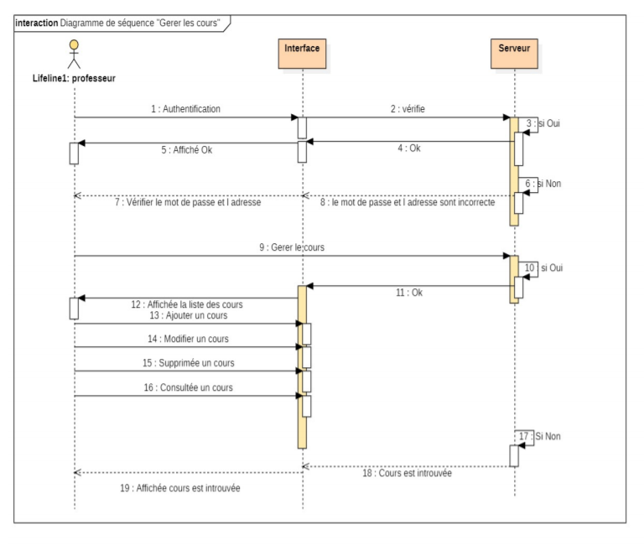
Diagramme de séquence "Gérer les cours"
Notes:
On commence par l’identification des acteurs ,,,,,,,,, on a 3 acteur prancipalle

Slide 23
Sprint 4 :
Étudiant
Consulter les ressources et les liens d’apprentissage

Slide 24
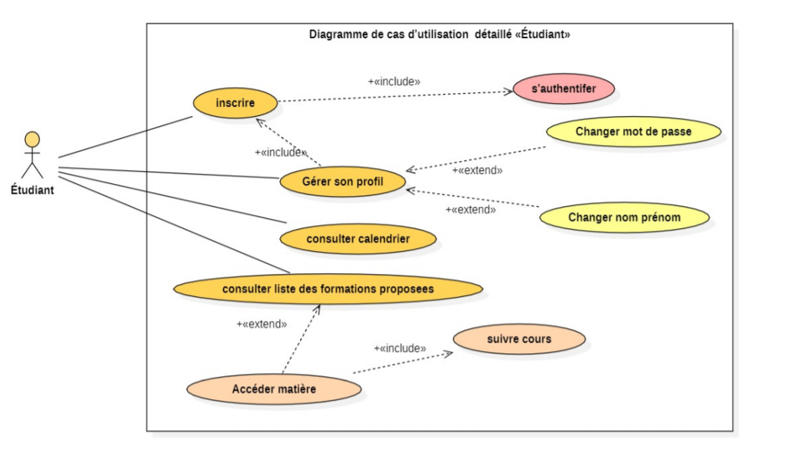
Diagramme de cas d’ utilisation détaillé «Étudiant»
Notes:
On commence par l’identification des acteurs ,,,,,,,,, on a 3 acteur prancipalle

Slide 25
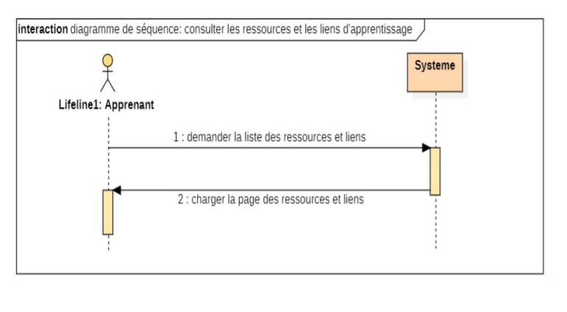
Diagramme de séquence :
Consulter les ressources et les liens d’ apprentissage
Notes:
On commence par l’identification des acteurs ,,,,,,,,, on a 3 acteur prancipalle

Slide 26
07.
Mise en place de la solution

Slide 27















Technologie utilisée
.
Notes:
nous avons utilisé comme framework laravel 5.7 (framework web php gratuit et open-source)
paystack un platform web qui met à disposition un api pour faire un test de paiement et l'achater

Slide 28
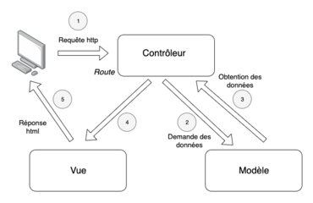
Architecture générale de la plate-forme
.
Notes:
est un motif d'architecture logicielle
Un modèle (Model) contient les données à afficher.
Une vue (View) contient la présentation de l'interface graphique.
Un contrôleur (Controller) contient la logique concernant les actions effectuées par l'utilisateur.
trois niveaux ou couches :
couche de présentation ;
couche de traitement ;
couche d'accès aux données.

Slide 29
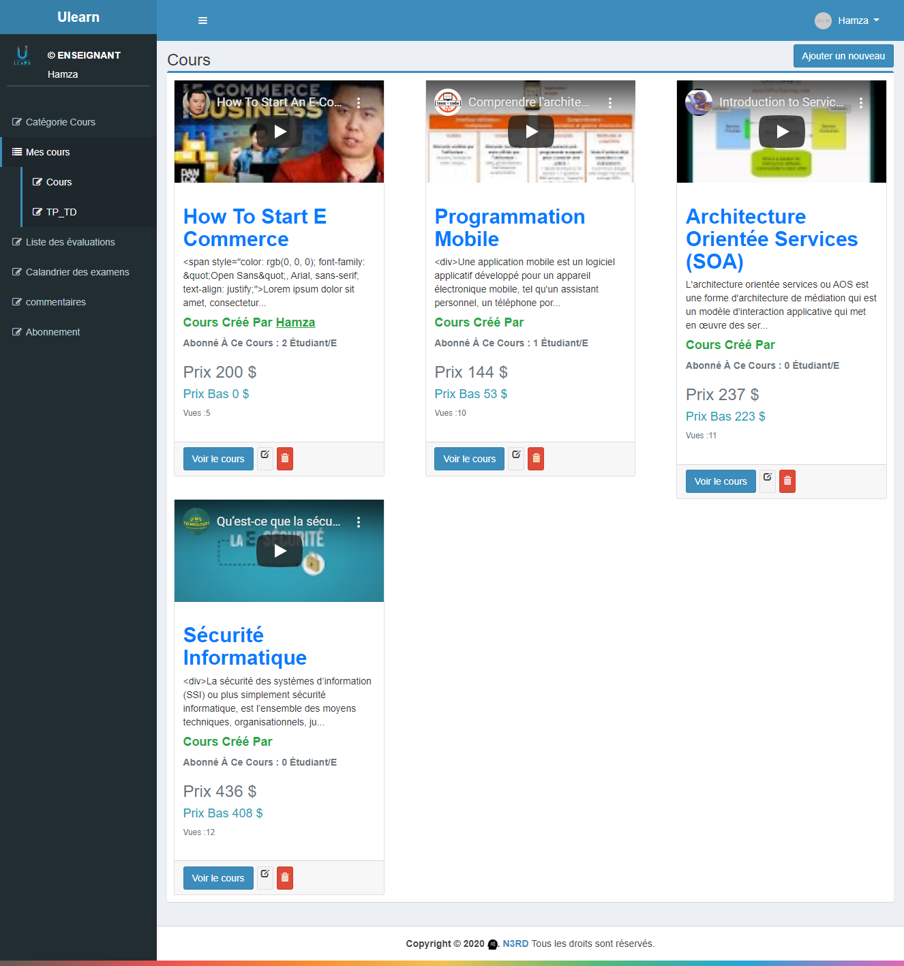
Sprint 3 : Enseignants
Interface :
Gérer les cours

Slide 30
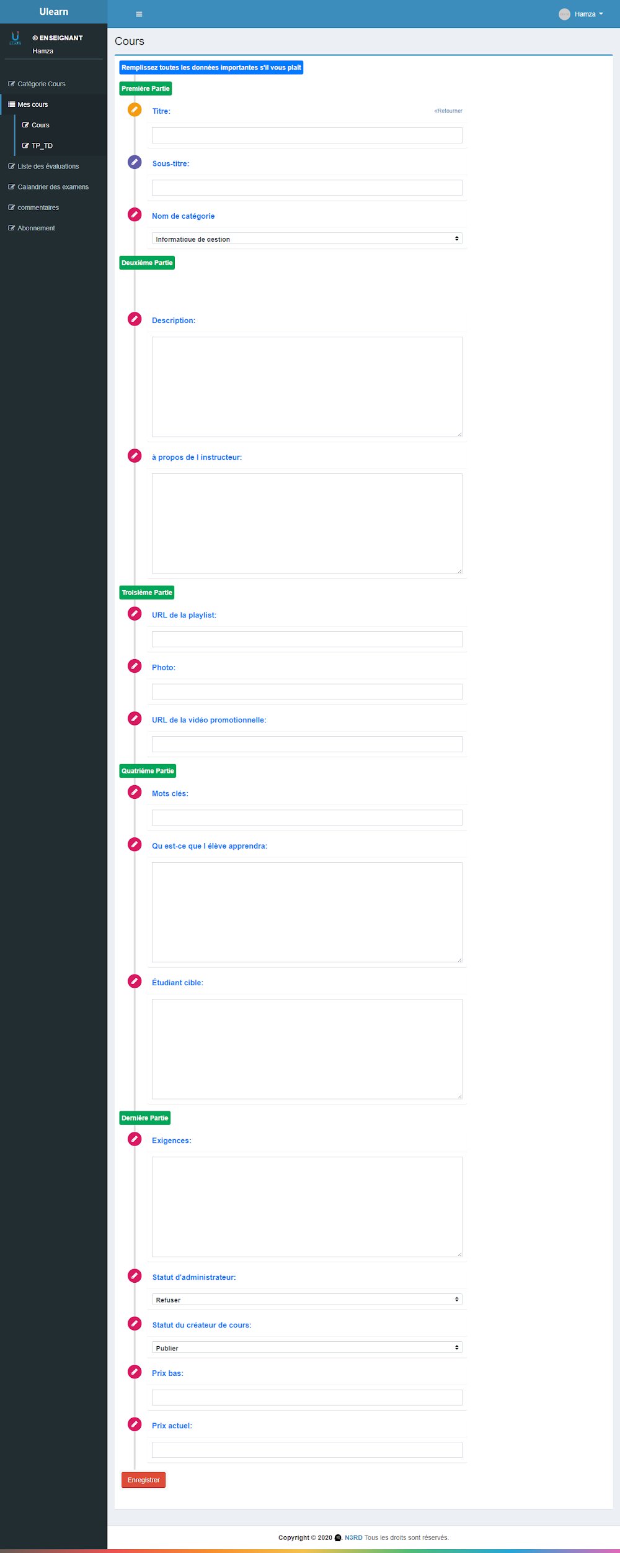

Interface :
Creation d’un cours

Slide 31
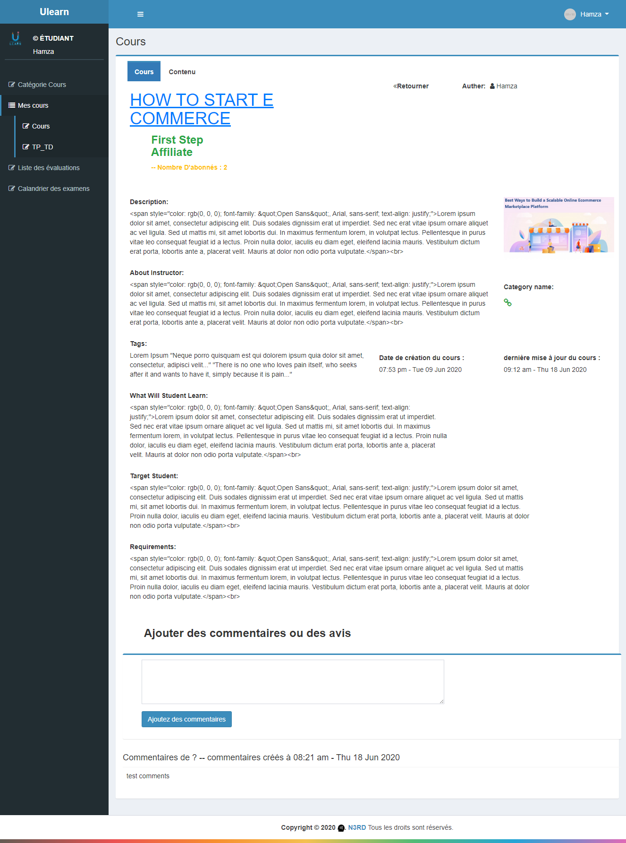
Sprint 4 :
Étudiant
Consulter les ressources et les liens d’apprentissage

Slide 32
08.
Conclusion et perspectives
.

Slide 33
Perspectives
Modification de la nature de l’enseignement par l’accès et le partage des contenus pédagogique à travers les plateformes d’enseignement à distance
Rendre notre
application
accessible via
téléphone mobile
ou tablette.
Ajouter de l'option paiement en ligne au sein de la plateforme

Slide 34
Conclusion
Intégration dans le monde professionnel
Approfondir nos connaissances en modélisation à l'adoption de la méthode agile «SCRUM».
Enrichir nos connaissances dans le développement des applications web et découvrir les principaux concept de l'informatique décisionnelle .
Mettre en pratique les connaissances théoriques acquises pendant la formation à la FSEGT.
Mettre en pratique les connaissances acquises pendant mon stage.

Slide 35
Merci pour votre attention
Any
Questions !

